Slide 1
Готівкові та безготівкові гроші
Урок-ознайомлення з основами платіжної безпеки
Вчитель: Панчук Надія Степанівна
Владиславівська філія Млинівського ліцею №2

Slide 2
Якими бувають гроші?

Slide 3
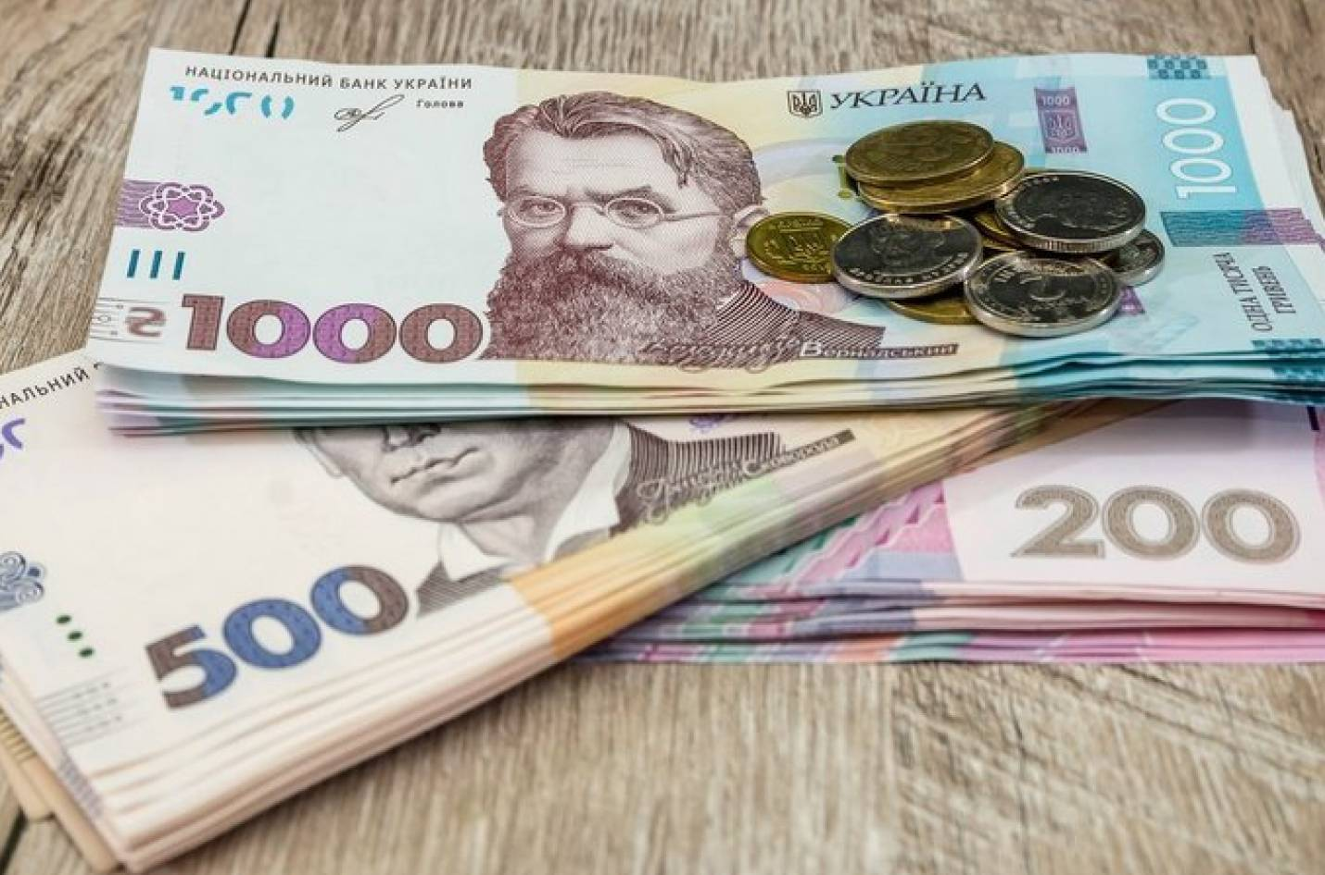
Готівка

Slide 4
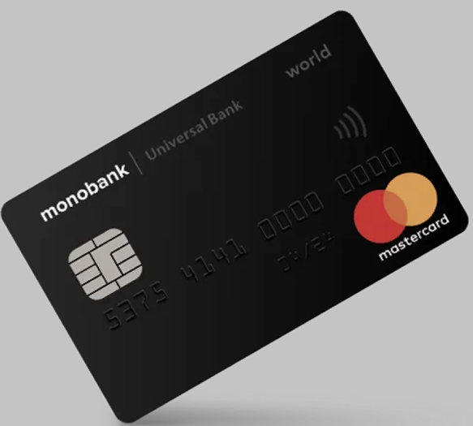
Платіжна карта або безготівкові гроші
Банківську картку можна отримати навіть дітям у віці від 6 до 14 років, але за згодою батьків.

Slide 5
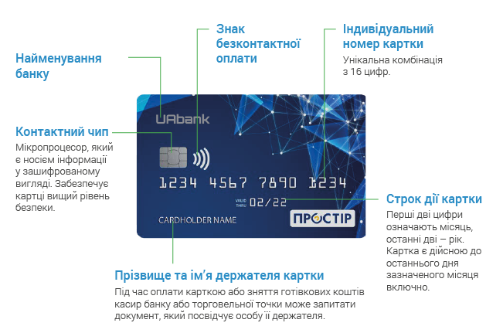
Реквізити карти

Slide 6
Які реквізити в жодному випадку не можна повідомляти при оплаті картою?

Slide 7
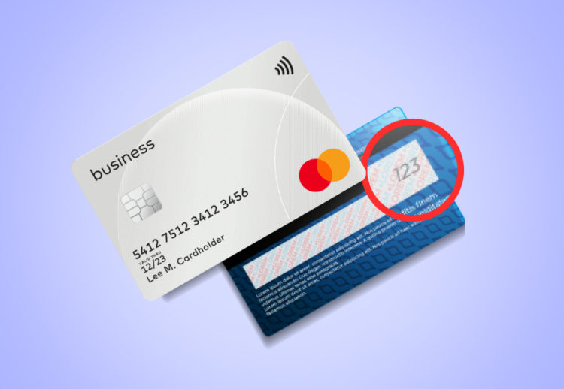
Трьохзначний код на звороті картки – унікальний номер, який дозволяє здійснювати платежі. Його має знати лише власник карти
(Є шахраї, які телефонують власникам карток та просять повідомити три цифри на звороті картки та термін дії картки. Треба бути уважними і ніколи не повідомляти цю інформацію).

Slide 8
Загадка:
4 секретні цифри, видаються власнику картки в закритому конверті, навіть працівник банку їх не знає

Slide 9
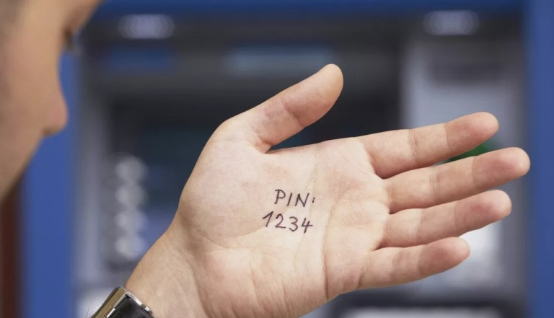

Slide 10
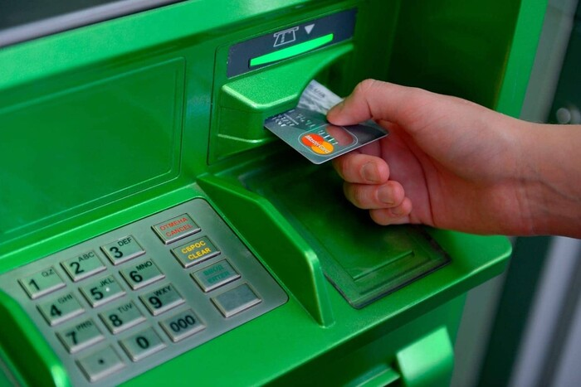
На платіжній картці зберігаються безготівкові гроші, але, якщо людині потрібні готівкові гроші, вона може їх отримати з платіжної картки за допомогою банкомата

Slide 11
Як переважно ваші батьки оплачують у магазинах свої покупки: карткою, готівкою чи смартфоном?

Slide 12
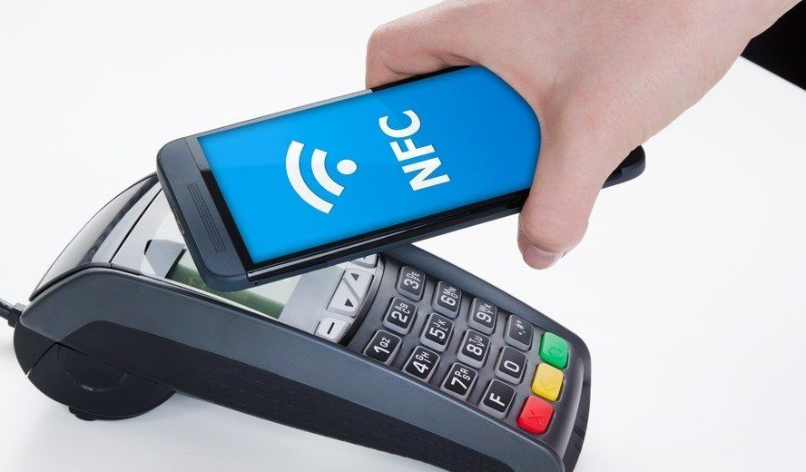
замість картки можна використовувати для безготівкових розрахунків смартфони.
Така технологія називається NFC

Slide 13
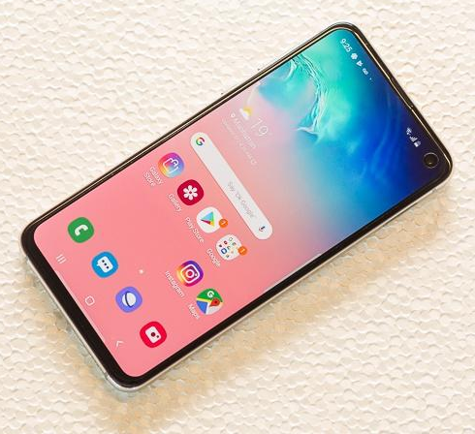
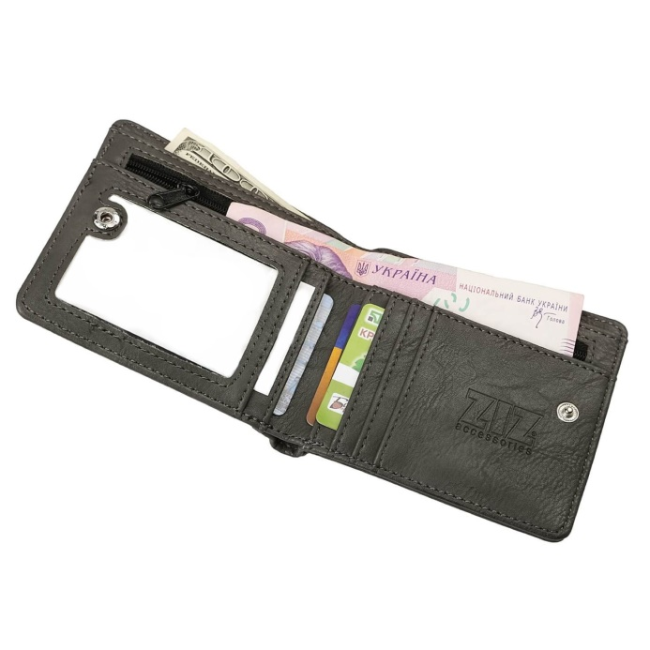
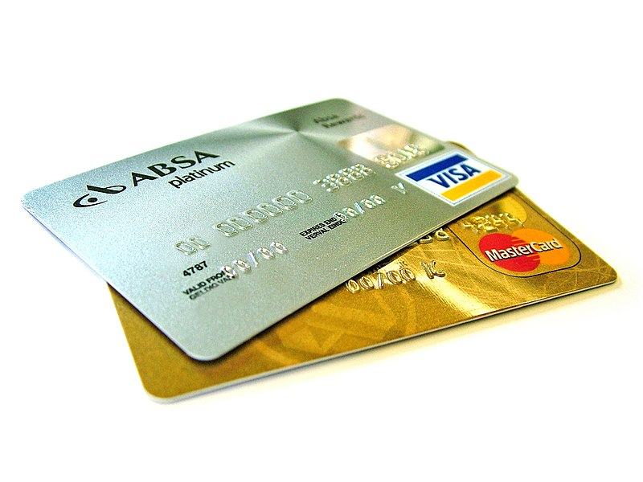
Як захистити гроші від крадіжки?

Slide 14
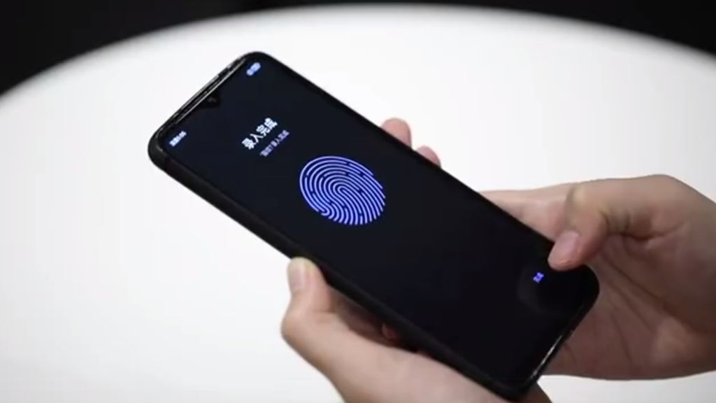
1. встановити пароль для входу
2. сканер відбитка пальця
3. розпізнавання обличчя

Slide 15
Використані джерела
1. Машлаковська Т., Електронне навчальне видання План-конспект уроку з фінансової грамотності для учнів молодшої школи на тему: "Готівкові та безготівкові гроші»: https://cutt.ly/dwLvCy6I)

Slide 16
Дякую за увагу!

